Slide 1
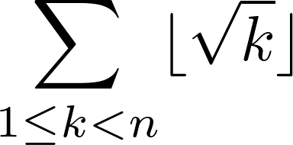
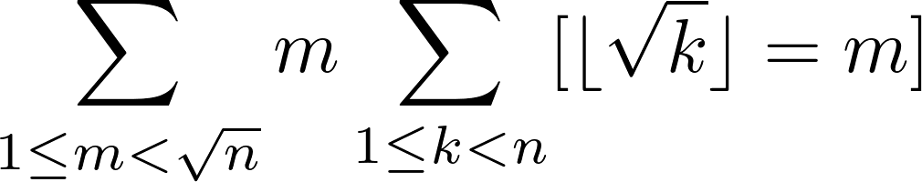
交换求和顺序

Slide 2
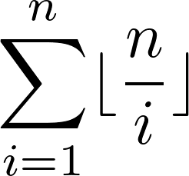
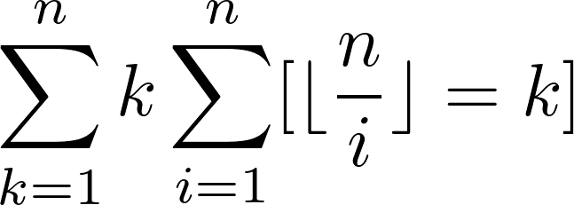
数论分块

Slide 3
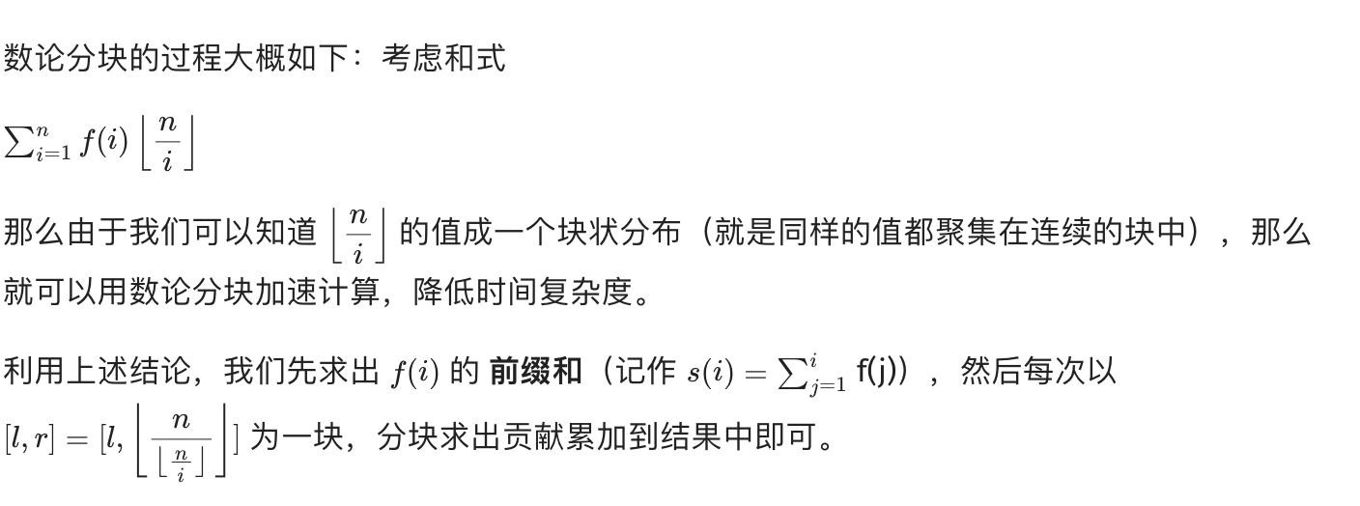
数论分块

Slide 4
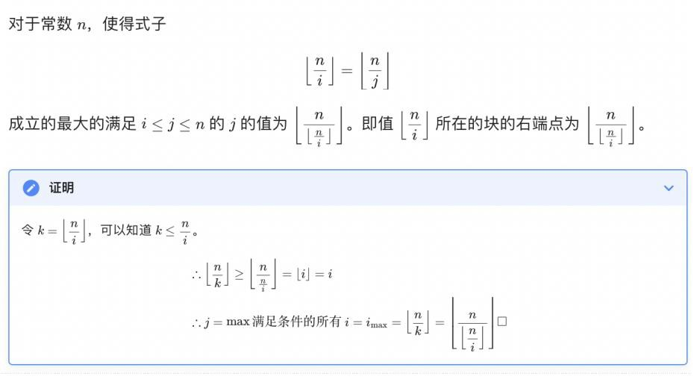
数论分块

Slide 5
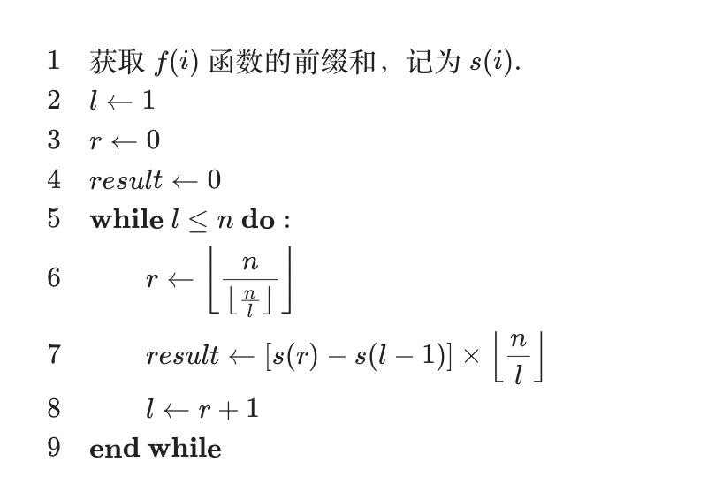

数论分块
<-（此处有误，应该为累加）
时间复杂度

Slide 6
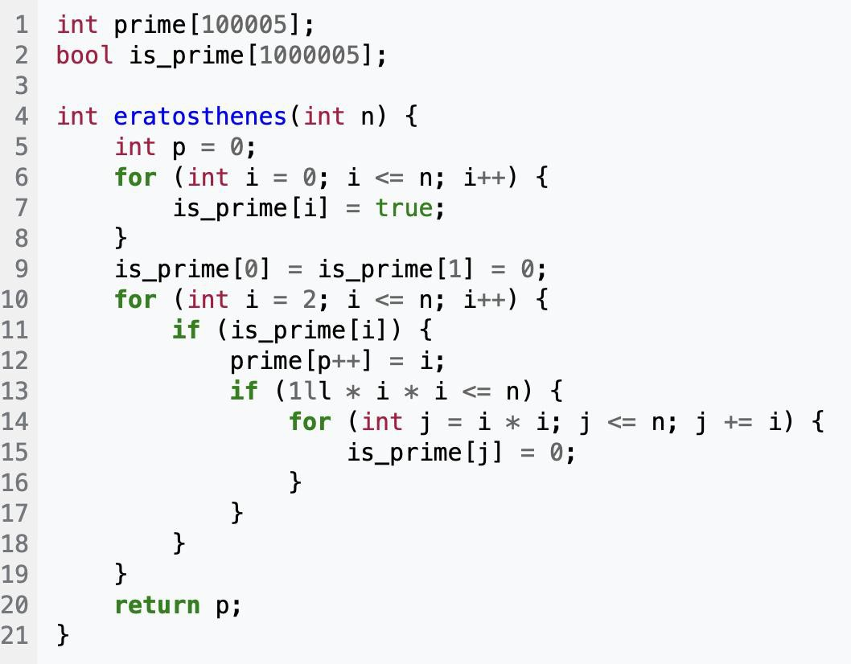
质数 —— 埃氏筛
时间复杂度O(nloglogn)

Slide 7
质数 —— 线性筛
在埃氏筛中，每个数被筛若干次
例如30，被2/3/5筛掉
改进：使每个数只被最小质因子筛

Slide 8
质数 —— 线性筛
我们约定：每个数只被它的最小质因子筛掉。
怎么才能做到呢？假设我们要筛去35的倍数
35*2 35*3 35*5 35*7 35*11……
可以发现，35=5*7，所以从35*5以后的所有都不符合约定，因为这以后的数都必定含有5这个质因子，而且不可能比5再小了。
所以：当循环到当前数的因子之后，即可跳出循环。

Slide 9
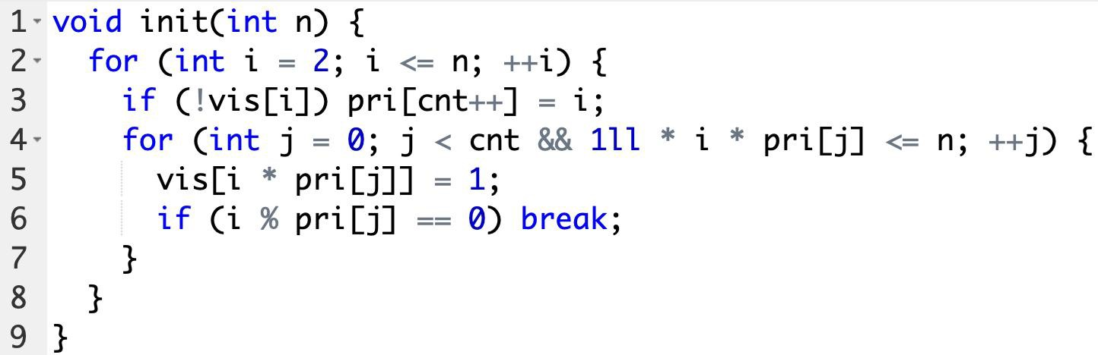
质数 —— 线性筛
其中 v i s[i] 为 t r u e 代表i被筛掉（不是质数）
关键： i % p r i[j ] 为 0则break
时间复杂度O(n)

Slide 10
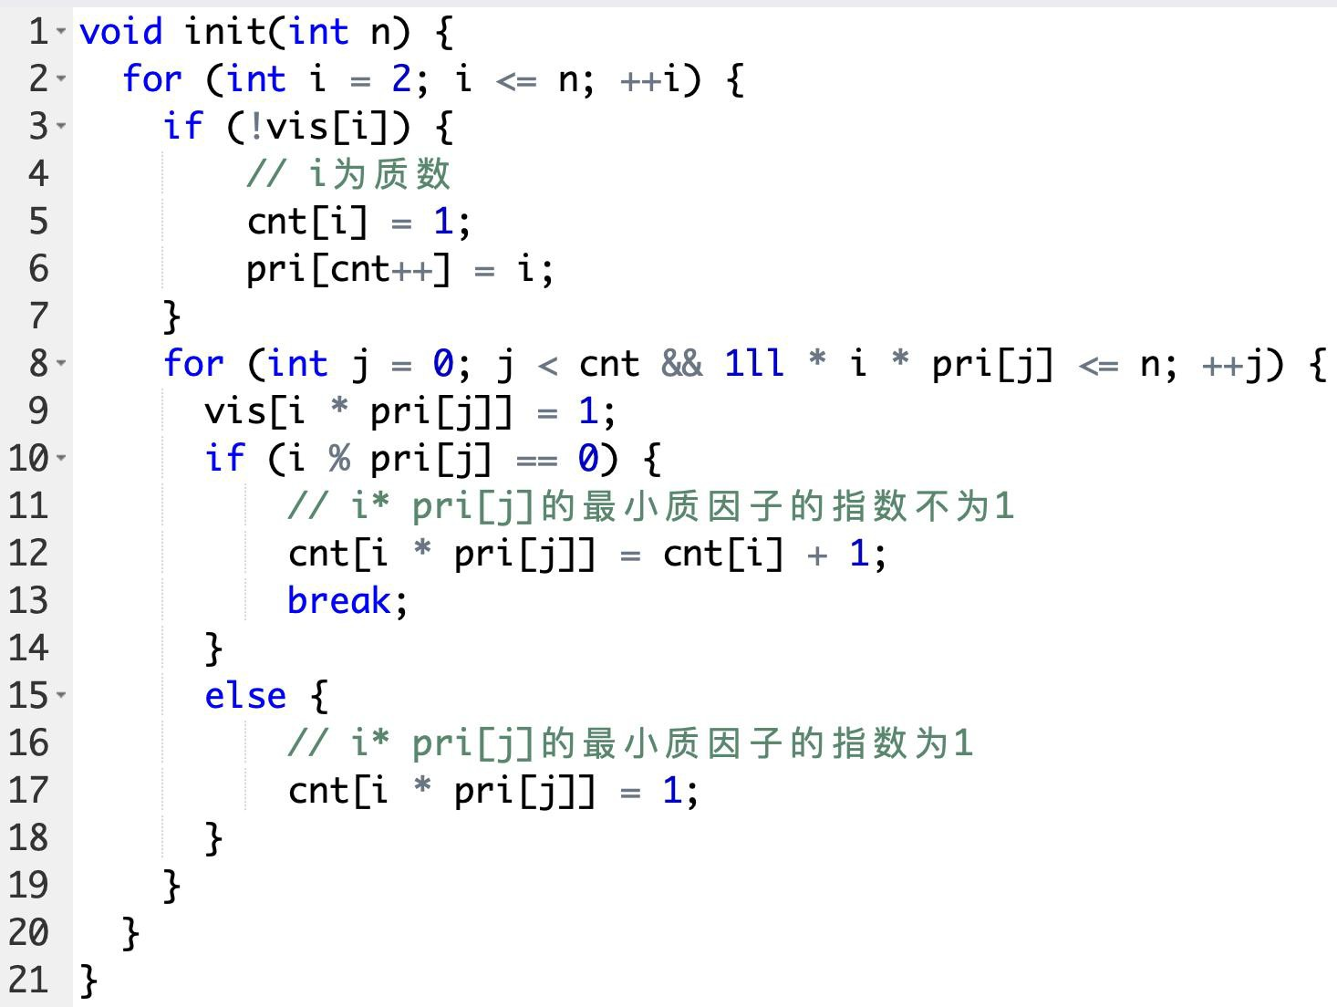
质数 —— 如何统计每个数字最小质因子的指数

Slide 11
积性函数
对于所有互质的a、b，满足f(ab)=f(a)f(b)，则f为积性函数
对于所有的a、b，满足f(ab)=f(a)f(b)，则f为完全积性函数

Slide 12
积性函数
对于积性函数，有f(1)=1
I(n)=1 恒等函数
id(n) = n 单位函数
ε(n) = [n==1] 元函数

Slide 13
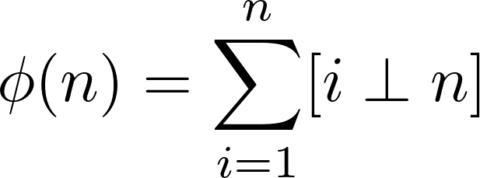

欧拉函数

Slide 14
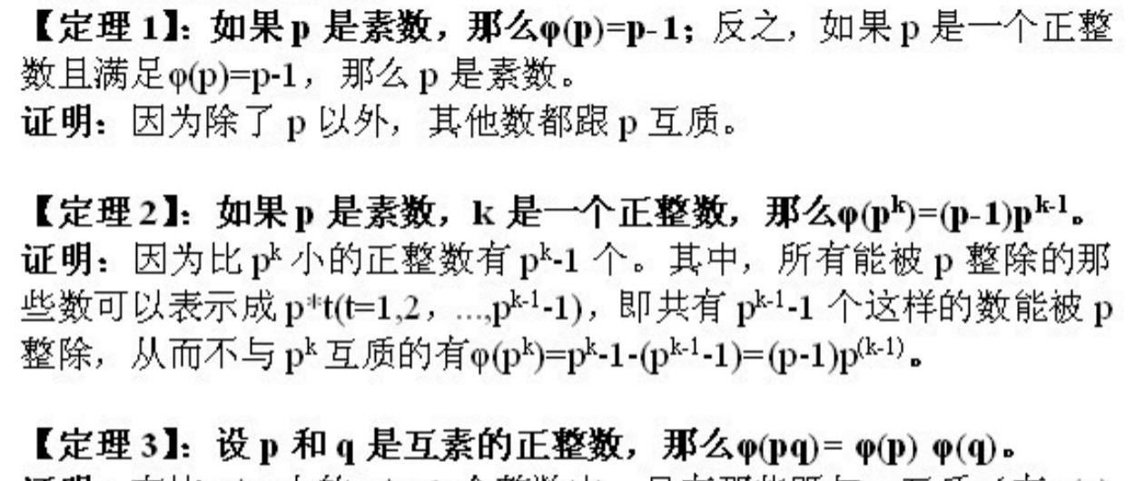
欧拉函数的性质

Slide 15
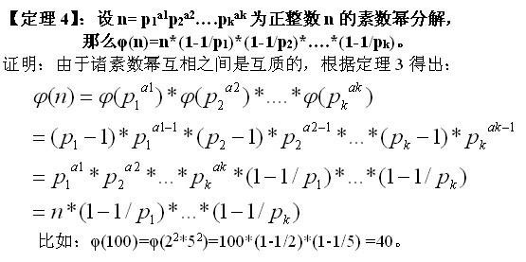
欧拉函数的性质

Slide 16
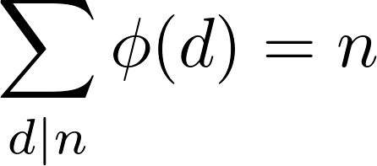
欧拉函数的性质

Slide 17
欧拉函数 —— 线性筛
考虑将所有数分成三类：
质数 φ ( i ) = i − 1
最小质因子指数为1： φ ( i ∗ p ) = φ ( i ) φ ( p )
最小质因子指数大于1： φ ( i ∗ p ) = p ∗ φ ( i ) （可用欧拉函数性质4证）

Slide 18
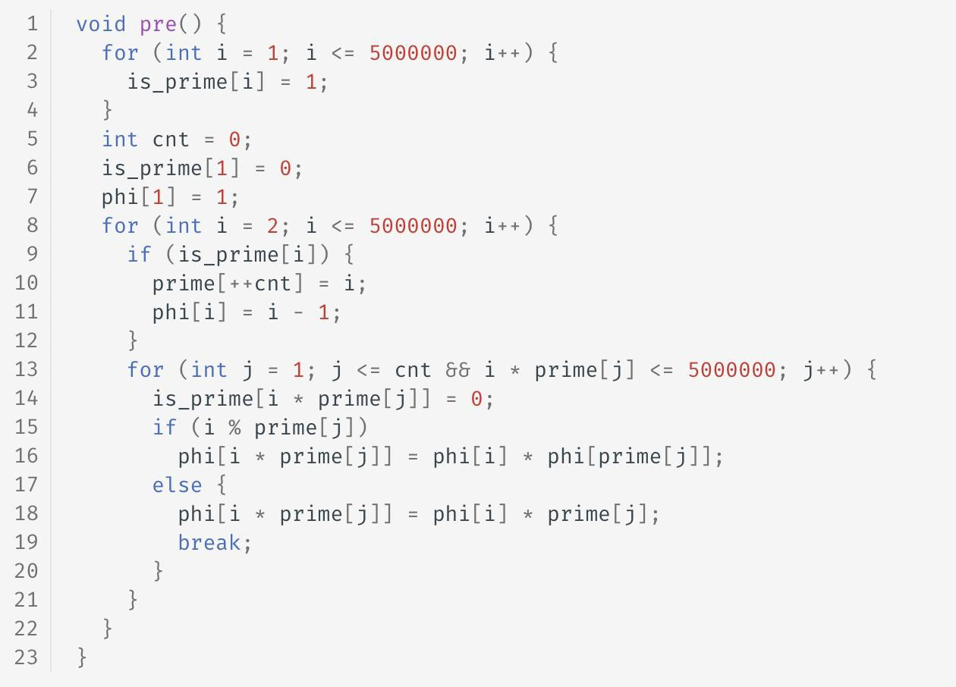
欧拉函数 —— 线性筛

Slide 19
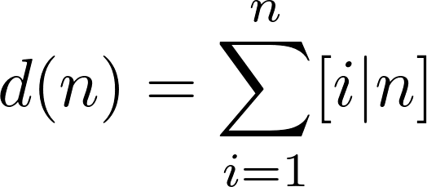


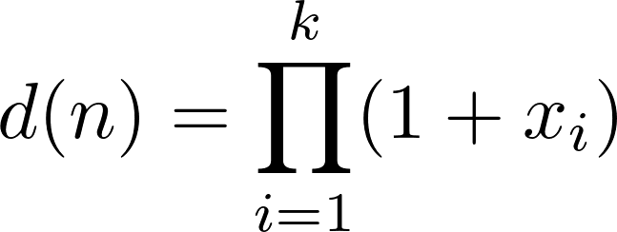
约数个数函数
由唯一分解定理，n可被表示成
则有 ，显然其为积性函数。
，其中p均为质数。

Slide 20
约数个数函数 —— 线性筛
考虑将所有数分成三类：
(1)质数 d (i) = 2
(2)最小质因子指数为1： d (i ∗ p) = d (i) d (p)
（积性函数）
(3)最小质因子指数大于1： d (i ∗ p) = d(i) / (num[i] + 1) * (num[i] + 2)
（其中num[i]代表i的最小质因子的指数）

Slide 21
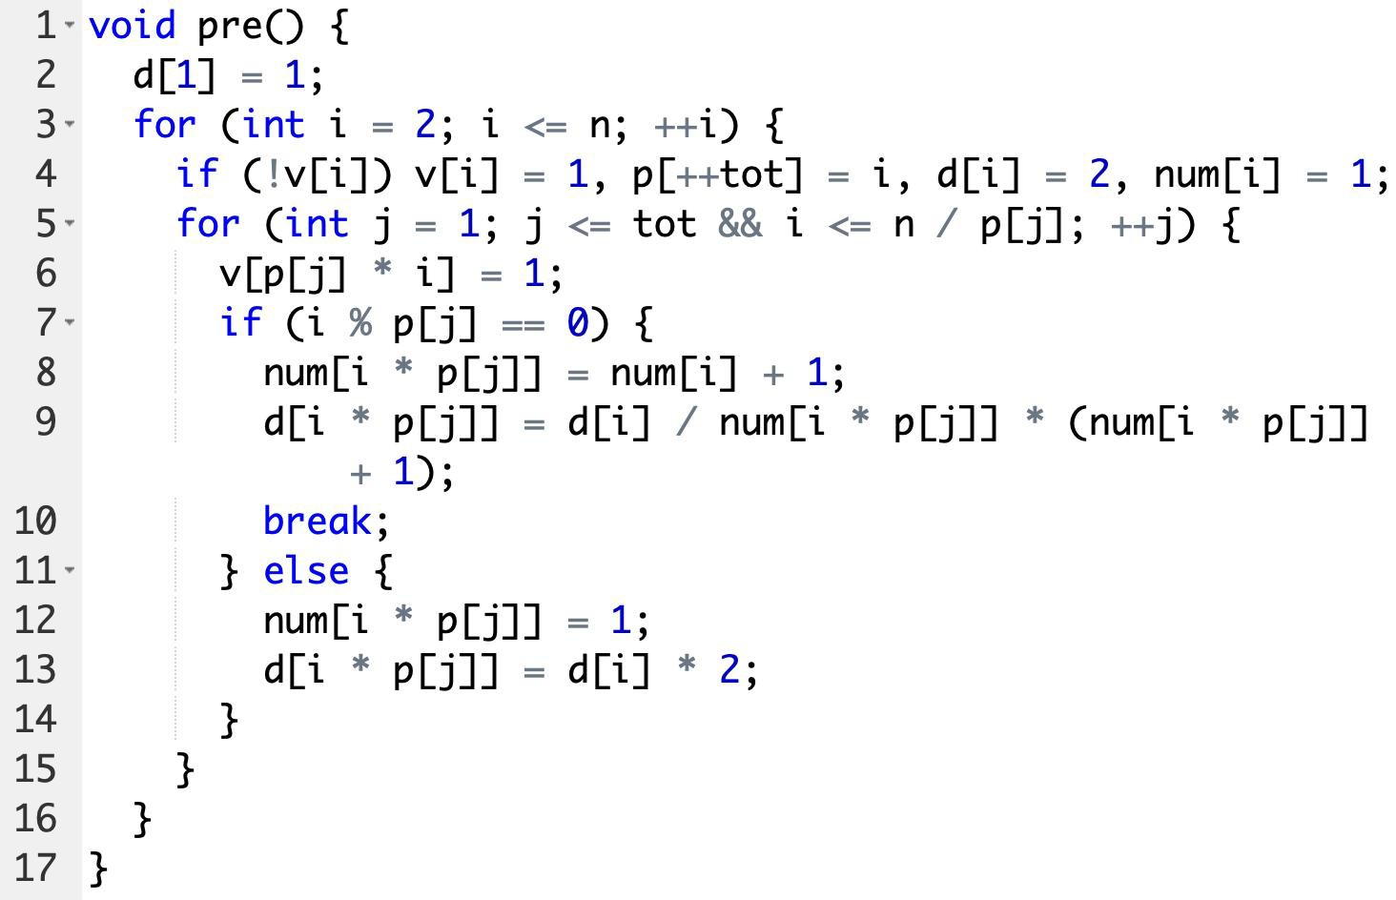
约数个数函数 —— 线性筛

Slide 22
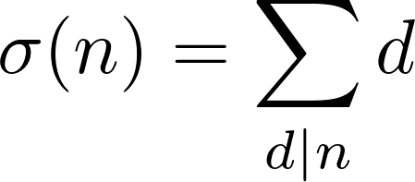
约数和
思考：如何快速预处理约数和函数？

Slide 23
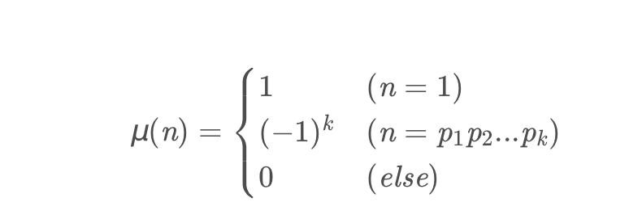
莫比乌斯函数
显然其为积性函数

Slide 24
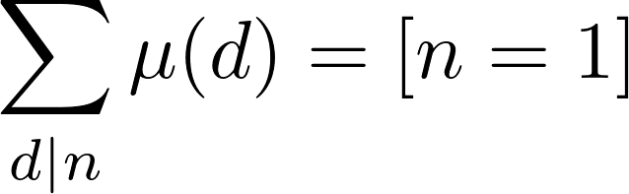
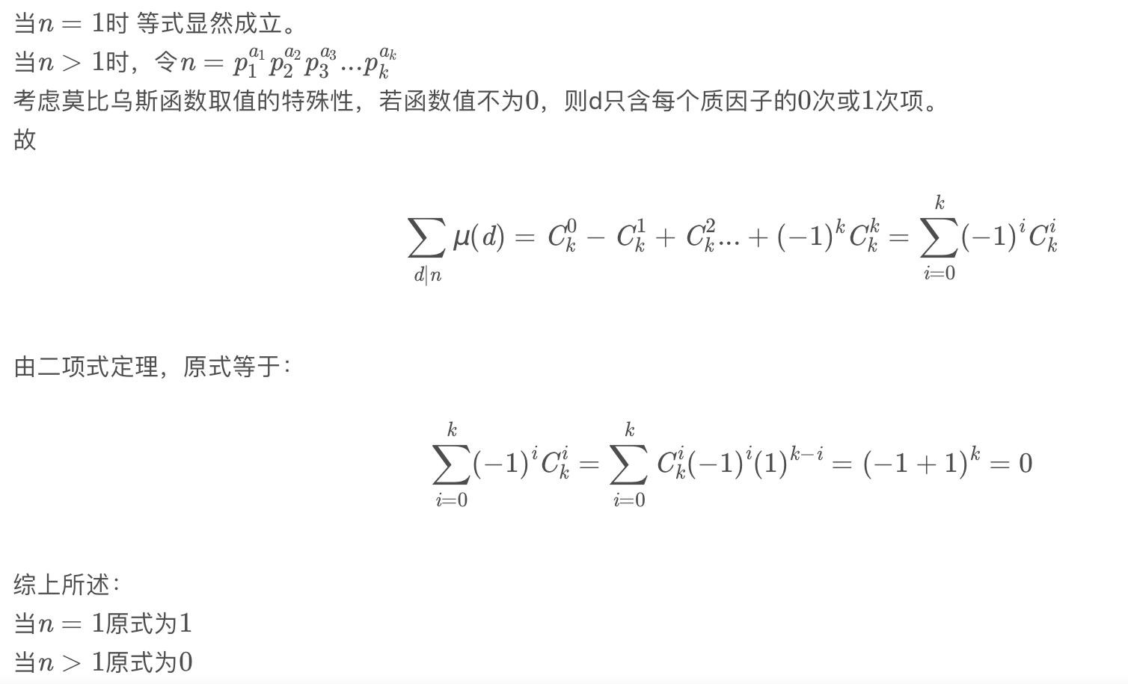
莫比乌斯函数 —— 性质

Slide 25

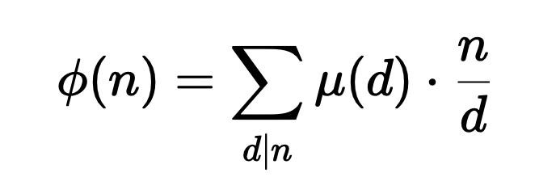
莫比乌斯函数 与 容斥原理
如何利用容斥原理来求
？
设

Slide 26
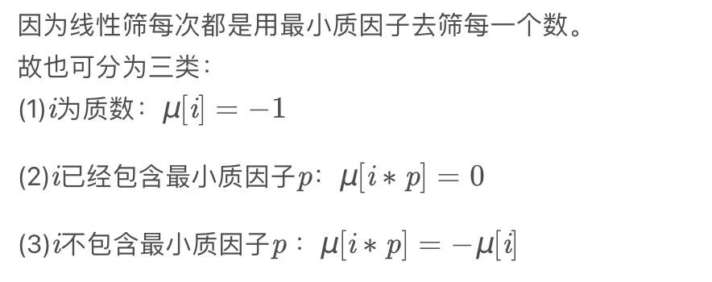
莫比乌斯函数 —— 线性筛

Slide 27
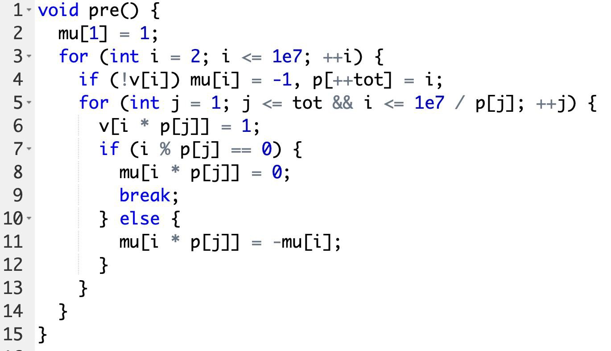
莫比乌斯函数 —— 线性筛

Slide 28
积性函数 —— 线性筛
考虑将所有数分成三类：
质数
最小质因子指数为1 (3)最小质因子指数大于1

Slide 29
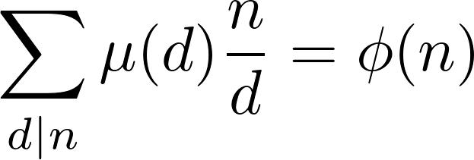
一些等式

Slide 30
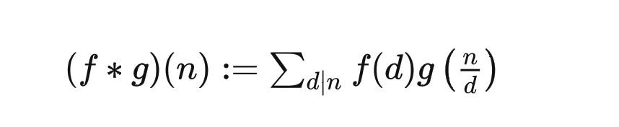
狄利克雷卷积

Slide 31
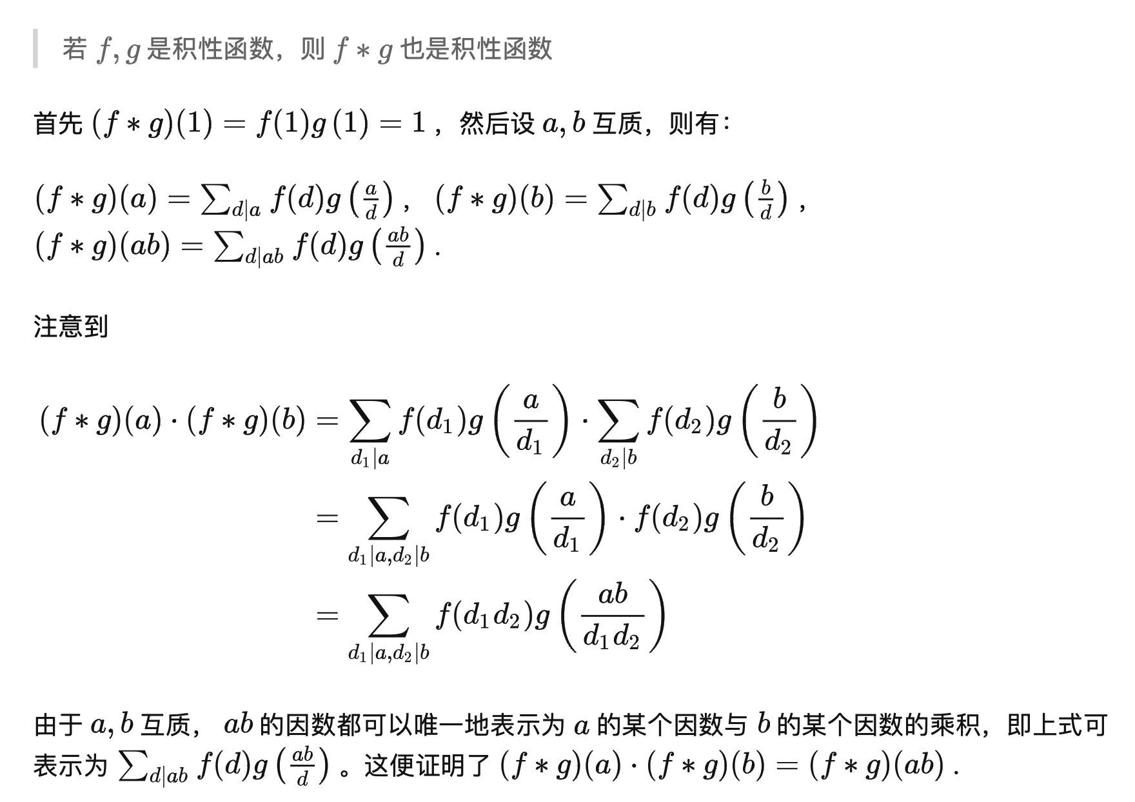
狄利克雷卷积 —— 性质

Slide 32
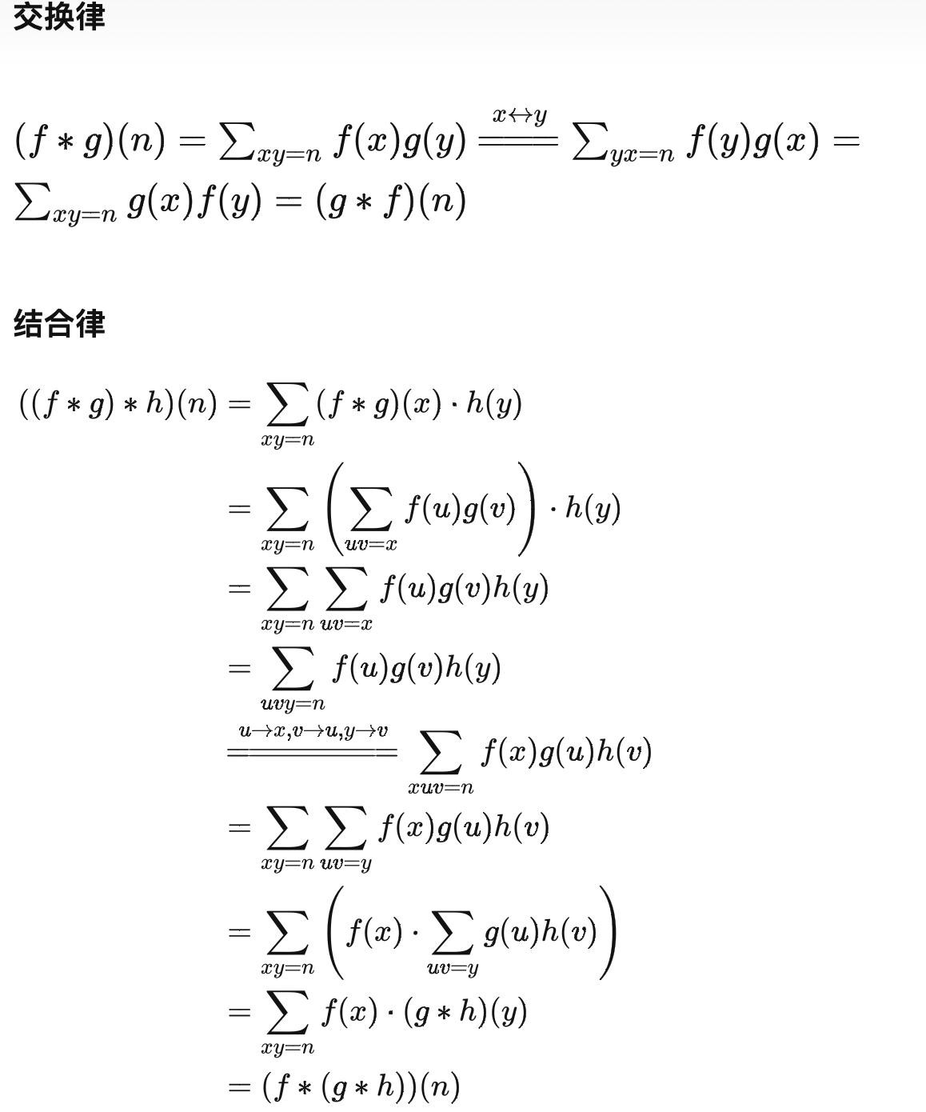
狄利克雷卷积 —— 性质

Slide 33
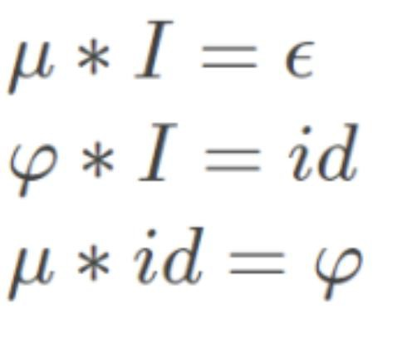
狄利克雷卷积

Slide 34
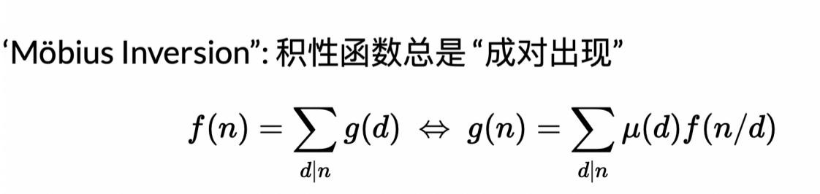
莫比乌斯反演

Slide 35
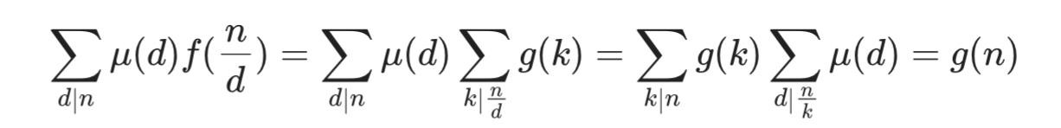
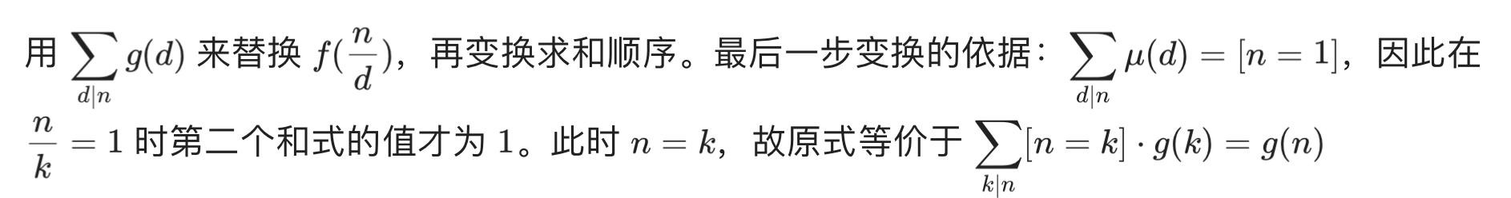
莫比乌斯反演

